Slide 1
Робот Сосиска
Александр Семичев

Slide 2
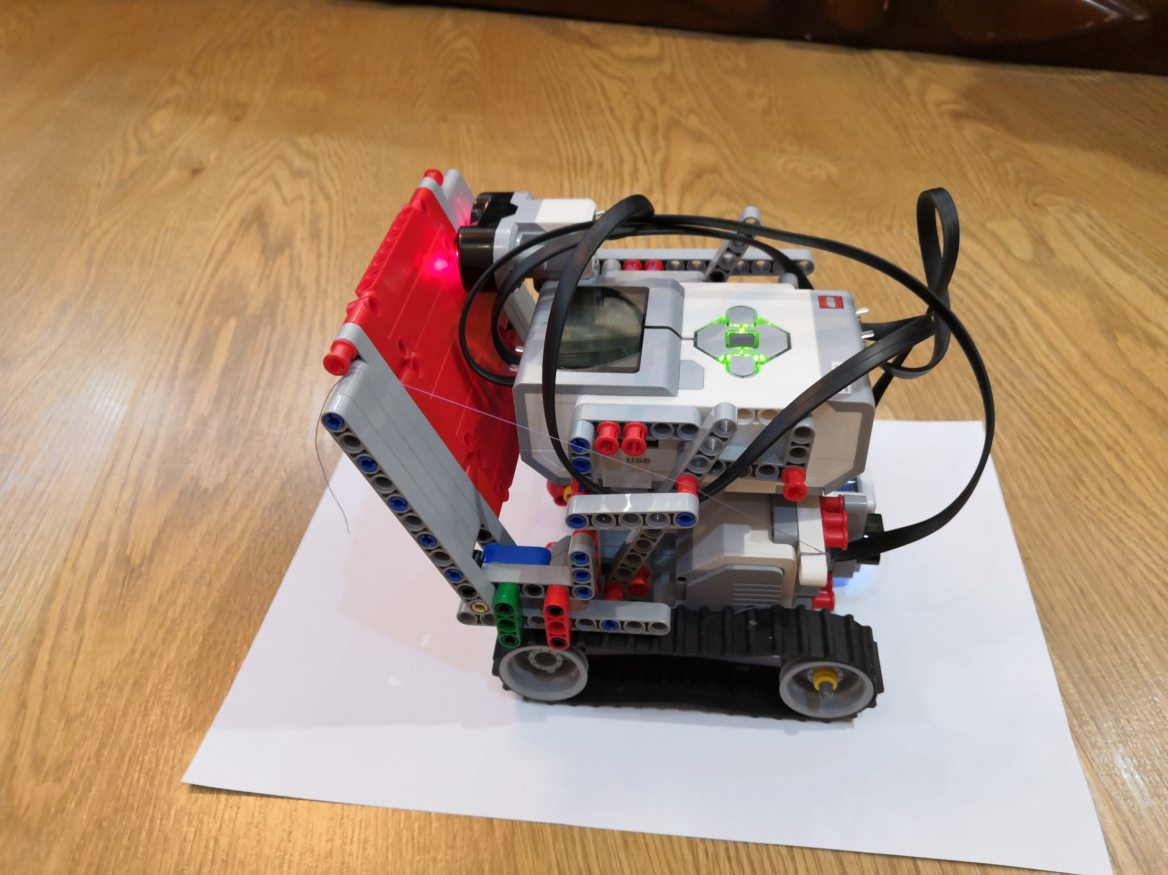
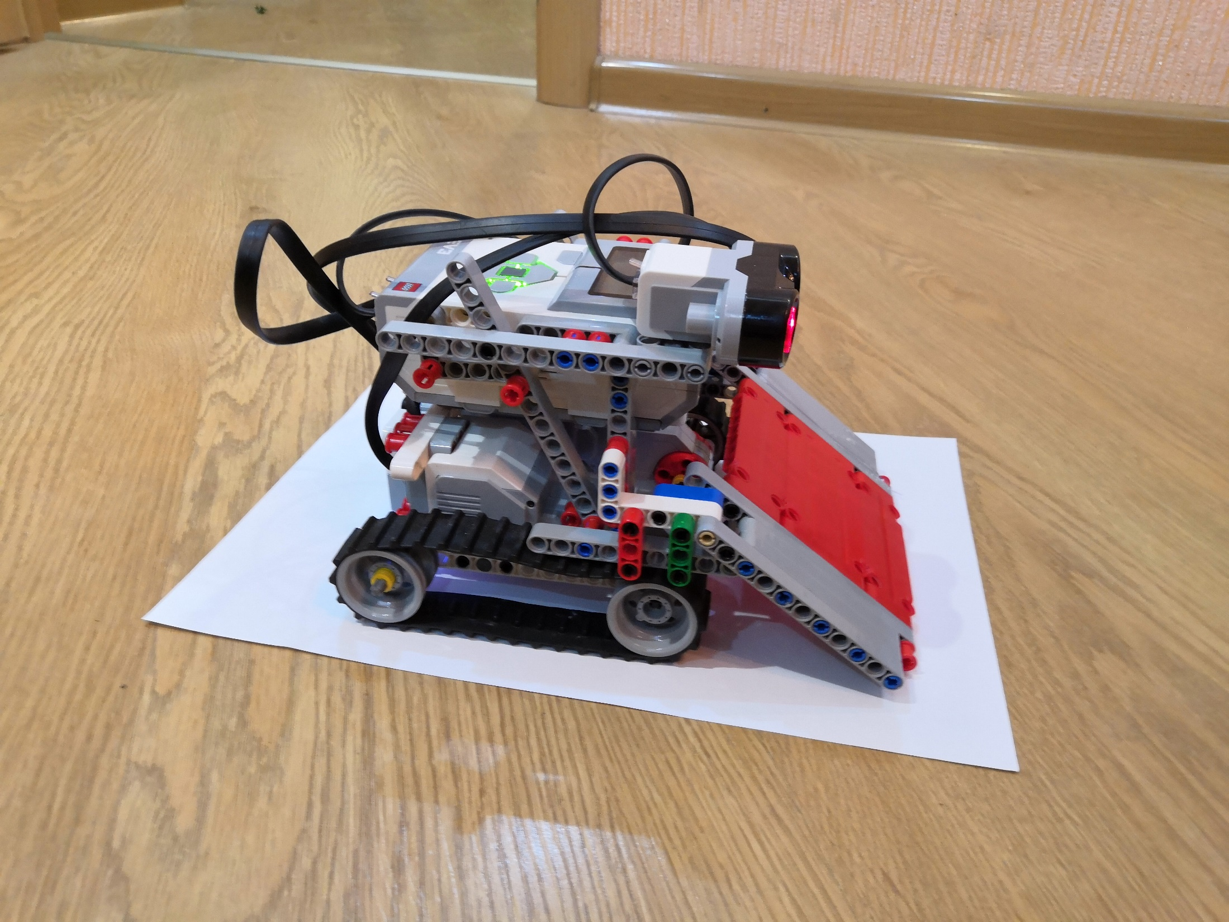

Slide 4
